Slide 1

Druhy živých organizmů, jméno rodové a druhové
Registrační číslo projektu: CZ.1.07/1.1.38/02.0025
Název projektu: Modernizace výuky na ZŠ Slušovice, Fryšták, Kašava a Velehrad
Tento projekt je spolufinancován z Evropského sociálního fondu a státního rozpočtu České republiky.
Pří_192_Rozmanitost přírody _ Druhy živých organizmů, jméno rodové a druhové
Autor: Mgr. Eliška Galíková
Škola: Základní škola Fryšták, okres Zlín, příspěvková organizace

Slide 2
Anotace:
Digitální učební materiál je určen k seznámení žáků s druhy živých organizmů, jménem rodovým a druhovým.
Materiál rozvíjí nově získané vědomosti a dovednosti žáků o druzích živých organizmů, jménem rodovým a druhovým.
Je určen pro předmět přírodověda 4. ročník.
Tento materiál vznikl jako doplňující materiál k učebnici:
ČLOVĚK A JEHO SVĚT, Přírodověda pro 4. ročník. NOVÁ ŠKOLA, s.r.o., 2010.
ISBN 978–80–7289–211–2.

Slide 3

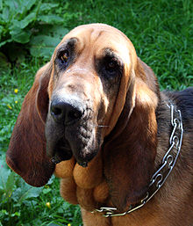
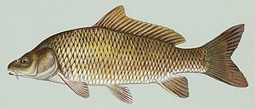
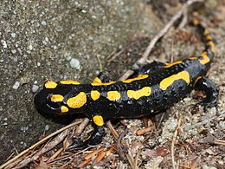
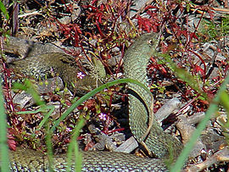
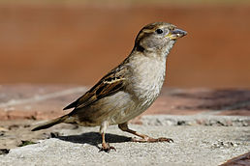
Druhy živých organizmů, jméno rodové a druhové
Mezi živé organizmy patří: živočichové, rostliny a houby.
Na zemi žije velké množství živočichů. Přizpůsobili se rozmanitým životním podmínkám. Potravu musí získávat aktivně, k tomu jim na rozdíl od rostlin slouží pohyb.
Dělíme je na: obratlovce – mají vnitřní kostru složenou z kostí a páteř složenou z obratlů
bezobratlé – nemají kosti ani obratle
Obratlovce dále dělíme do skupin:
ryby, obojživelníci, plazi, ptáci, savci

Slide 4
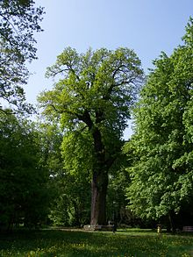
Rostliny obsahují zeleň listovou neboli chlorofyl.
Mají několik společných znaků:
Vyživují se – z vody a oxidu uhličitého za pomoci sluneční energie si vyrábějí živiny, potřebné ke svému životu. Přitom se uvolňuje kyslík.
Dýchají a vylučují – přijímají kyslík a vylučují oxid uhličitý. Na rozdíl od živočichů dýchají všemi částmi svého těla.
Reagují na změny v přírodě – na změnu teploty vzduchu, na nedostatek vody, na světlo.
Pohybují se – mohou jen pohybovat částmi svého těla, také se mohou pohybovat semena rostlin.
Rostou, vyvíjejí se a rozmnožují se – přitom mění svoji velikost i vzhled.

Slide 5
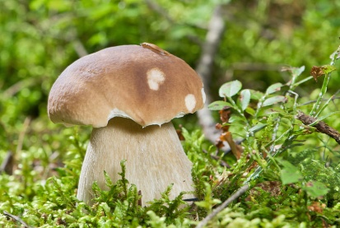
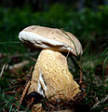
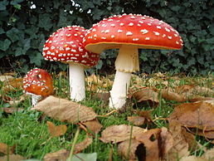
Houby jsou nezelené organizmy, protože neobsahují zeleň listovou, chlorofyl.
Na rozdíl od rostlin si nedovedou potravu vyrobit samy. Vyživují se ze zbytků těl rostlin a živočichů obsažených v půdě.
Po celý rok žijí ve vlhké zemi nebo ve dřevě v podobě tenkých šedobílých vláken – podhoubí.
V určitém ročním období vyroste z podhoubí plodnice.
Má dvě části – klobouk a třeň.
Rozmnožují se výtrusy, které se tvoří na spodní straně klobouku.
Houby dělíme na: jedlé, nejedlé, jedovaté.
Hřib smrkový (pravák)
Hřib žlučník
Muchomůrka červená

Slide 6
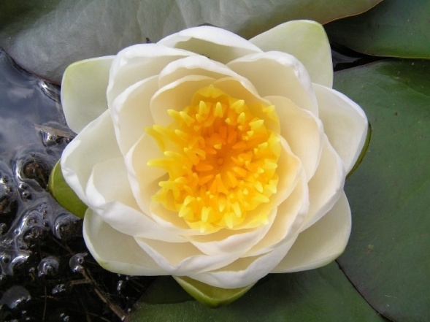
Jména rostlin a živočichů
Každý člověk má zpravidla dvě jména. Jména křestní (Eva, Martin) a příjmení (Janíková, Janík) bez jména si nedovedeme představit život.
Lidé postupně shromažďovali poznatky o rostlinách a živočiších. Začali je pojmenovávat tak, aby věděli, o které rostlině nebo o kterém živočichu hovoří.
Často však pro jednu rostlinu, či živočicha vzniklo i více jmen. Dorozumění bylo obtížné. Proto vzniklo jméno odborné, které se skládá ze dvou slov.
Jméno rodové – leknín a jméno druhové – bílý.

Slide 7
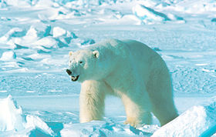
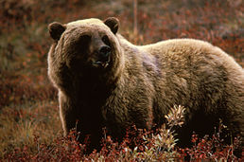
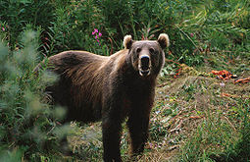
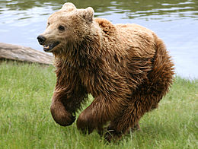
Jméno rodové – medvěd
Jméno druhové – lední, hnědý, grizzly, kodiak
medvěd lední
medvěd grizzly
medvěd kodiak
medvěd hnědý

Slide 8
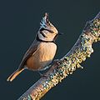
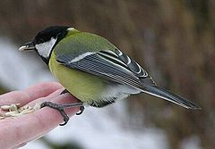
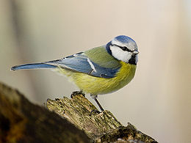

Jméno rodové – sýkora
Jméno druhové – parukářka, koňadra, uhelníček, modřinka
sýkora koňadra
sýkora parukářka
sýkora uhelníček
sýkora modřinka

Slide 9
Zdroje
ČLOVĚK A JEHO SVĚT, Přírodověda pro 4. ročník. NOVÁ ŠKOLA, s.r.o., 2010.
ISBN 978–80–7289–211–2.
PŘÍRODOVĚDA pro 5. ročník, PRODOS, s.r.o., 1996.
ISBN 80-85806-41-X
Common carp. In: Wikipedia: the free encyclopedia [online]. San Francisco (CA): Wikimedia Foundation, 2001- [cit. 2013-07-23]. Dostupné z: http://cs.wikipedia.org/wiki/Soubor:Common_carp.jpg
Couleuvre montpellier. In: Wikipedia: the free encyclopedia [online]. San Francisco (CA): Wikimedia Foundation, 2001-, 15.6.2007 [cit. 2013-07-23]. Dostupné z: http://cs.wikipedia.org/wiki/Soubor:Couleuvre_montpellier.jpg
House sparrow04. In: Wikipedia: the free encyclopedia [online]. San Francisco (CA): Wikimedia Foundation, 2001-, 28.10.2006 [cit. 2013-07-23]. Dostupné z: http://cs.wikipedia.org/wiki/Soubor:House_sparrow04.jpg
Bloodhound 423. In: Wikipedia: the free encyclopedia [online]. San Francisco (CA): Wikimedia Foundation, 2001-, 2.6.2006 [cit. 2013-07-23]. Dostupné z: http://cs.wikipedia.org/wiki/Soubor:Bloodhound_423.jpg
Rudy - Dąb. In: Wikipedia: the free encyclopedia [online]. San Francisco (CA): Wikimedia Foundation, 2001-, 20.5.2006 [cit. 2013-07-23]. Dostupné z: http://sk.wikipedia.org/wiki/S%C3%BAbor:Rudy_-_D%C4%85b.JPG

Slide 10
AD2009Sep13 Boletus edulis 01. In: Wikipedia: the free encyclopedia [online]. San Francisco (CA): Wikimedia Foundation, 2001-, 14.9.2009 [cit. 2013-07-23]. Dostupné z: http://cs.wikipedia.org/wiki/Soubor:AD2009Sep13_Boletus_edulis_01.jpg
Hřib žlučník 1. In: Wikipedia: the free encyclopedia [online]. San Francisco (CA): Wikimedia Foundation, 2001-, 12.8.2008 [cit. 2013-07-23]. Dostupné z: http://cs.wikipedia.org/wiki/Soubor:H%C5%99ib_%C5%BElu%C4%8Dn%C3%ADk_1.jpg
Amanita muscaria 3 vliegenzwammen op rij. In: Wikipedia: the free encyclopedia [online]. San Francisco (CA): Wikimedia Foundation, 2001-, 3.12.2006 [cit. 2013-07-23]. Dostupné z: http://cs.wikipedia.org/wiki/Soubor:Amanita_muscaria_3_vliegenzwammen_op_rij.jpg
Nymphaea alba. In: Wikipedia: the free encyclopedia [online]. San Francisco (CA): Wikimedia Foundation, 2001-, 26.12.2009 [cit. 2013-07-23]. Dostupné z: http://cs.wikipedia.org/wiki/Soubor:Nymphaea_alba.jpg
Brown bear (Ursus arctos arctos) running. In: Wikipedia: the free encyclopedia [online]. San Francisco (CA): Wikimedia Foundation, 2001-, 16.11.2011 [cit. 2013-07-23]. Dostupné z: http://cs.wikipedia.org/wiki/Soubor:Brown_bear_(Ursus_arctos_arctos)_running.jpg
Ursus maritimus in Alaska. In: Wikipedia: the free encyclopedia [online]. San Francisco (CA): Wikimedia Foundation, 2001-, 8.11.2004 [cit. 2013-07-23]. Dostupné z: http://cs.wikipedia.org/wiki/Soubor:Ursus_maritimus_in_Alaska.jpg

Slide 11
Grizzlybear55. In: Wikipedia: the free encyclopedia [online]. San Francisco (CA): Wikimedia Foundation, 2001-, 20.3.2008 [cit. 2013-07-23]. Dostupné z: http://cs.wikipedia.org/wiki/Soubor:Grizzlybear55.jpg
Kodiak Brown Bear. In: Wikipedia: the free encyclopedia [online]. San Francisco (CA): Wikimedia Foundation, 2001-, 23.11.2009 [cit. 2013-07-23]. Dostupné z: http://cs.wikipedia.org/wiki/Soubor:Kodiak_Brown_Bear.jpg
Parus caeruleus1. In: Wikipedia: the free encyclopedia [online]. San Francisco (CA): Wikimedia Foundation, 2001-, 21.1.2006 [cit. 2013-07-23]. Dostupné z: http://cs.wikipedia.org/wiki/Soubor:Parus_caeruleus1.jpg
Sykora konadra1. In: Wikipedia: the free encyclopedia [online]. San Francisco (CA): Wikimedia Foundation, 2001-, 22.9.2007 [cit. 2013-07-23]. Dostupné z: http://cs.wikipedia.org/wiki/Soubor:Sykora_konadra1.jpg
Lophophanes cristatus Luc Viatour 4. In: Wikipedia: the free encyclopedia [online]. San Francisco (CA): Wikimedia Foundation, 2001-, 27.12.2008 [cit. 2013-07-23]. Dostupné z: http://cs.wikipedia.org/wiki/Soubor:Lophophanes_cristatus_Luc_Viatour_4.jpg
Parus ater01. In: Wikipedia: the free encyclopedia [online]. San Francisco (CA): Wikimedia Foundation, 2001-, 22.1.2006 [cit. 2013-07-23]. Dostupné z: http://cs.wikipedia.org/wiki/Soubor:Parus_ater01.jpg

